Slide 1

Planowanie zadań i metody ich obrazowania
Tomasz Fabiański

Slide 2
Plan prezentacji
Planowanie zadań w projektach
Diagram Gantta
WBS – Work Breakdown Structure
Macierz zadań

Slide 3
Fazy planowania
Definicji
Analizy
Projektowania
Programowania
Testowania
Akceptacji
Operacyjna

Slide 4
Hierarchia w planowaniu
Określenie założeń projektowych
Oszacowanie kosztów przedsięwzięcia i jego użyteczności
Ocena ryzyka
Tworzenia harmonogramu

Slide 5
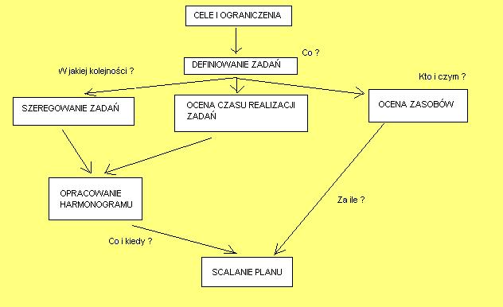
Graficzny przykład planowania

Slide 6
Metoda Gantta
Technika Gantta to technika wykresów słupkowych które stanowią prosty i wygodny i przejrzysty sposób prezentacji graficznej planu.
Proces planowania sprowadza się do określenia zadań, ich kolejności oraz terminów w których te zadania mają być wykonane.
Używane przez : pracowników – w celu zorientowania się we własnych planach prac; kierownictwo – w celu monitorowanie postępu prac; kierownik projektu.
Optymalne wykorzystuje pracowników oraz równomiernie obciąża w czasie realizację projektu.

Slide 7
Wady metody Gantta
Wykresy Gantta nie przedstawiają zależności logicznych pomiędzy poszczególnymi zadaniami – przyjęta kolejność wykonywania zadań pozostaje nieznana.
Brak odporności na błędy planowania związane z brakiem jasno zaznaczonych powiązań logicznych
Brak mechanizmów sygnalizujących zaburzenie związków logicznych w kolejności realizacji zadań – podstawowa wada techniki Gantta, szczególnie odczuwalna przy dużych projektach.

Slide 8
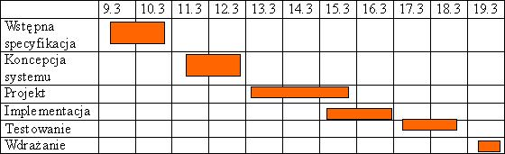
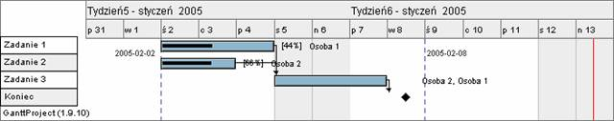
Przykład

Slide 9
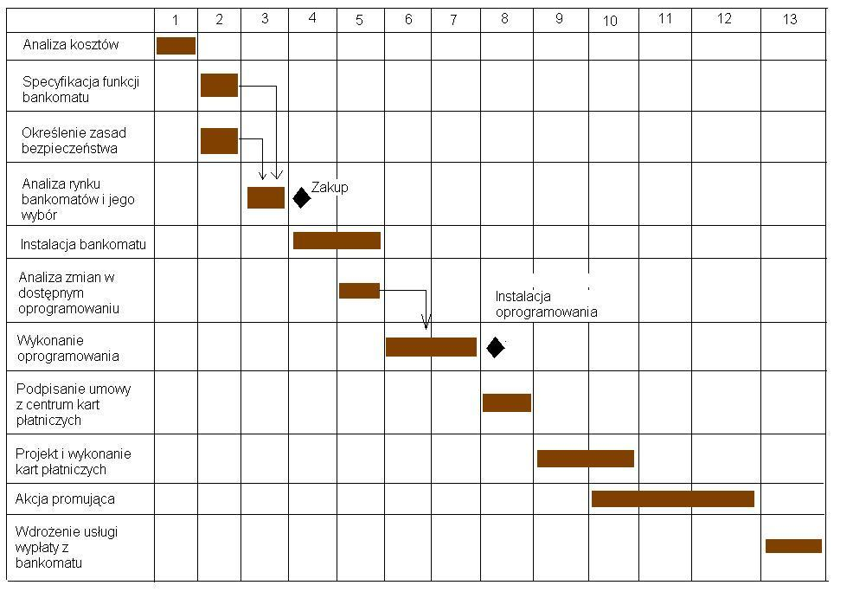
Przykład-Bankomat

Slide 10
WBS
Jest to podział projektu na części
Określa zależności między częściami projektu (np. zawierania się w sobie)
Na projekt składają się elementy w odpowiedniej hierarchii.

Slide 11
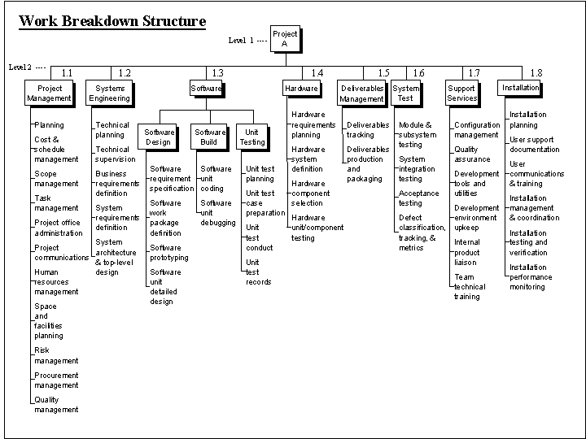
WBS-przykład

Slide 12
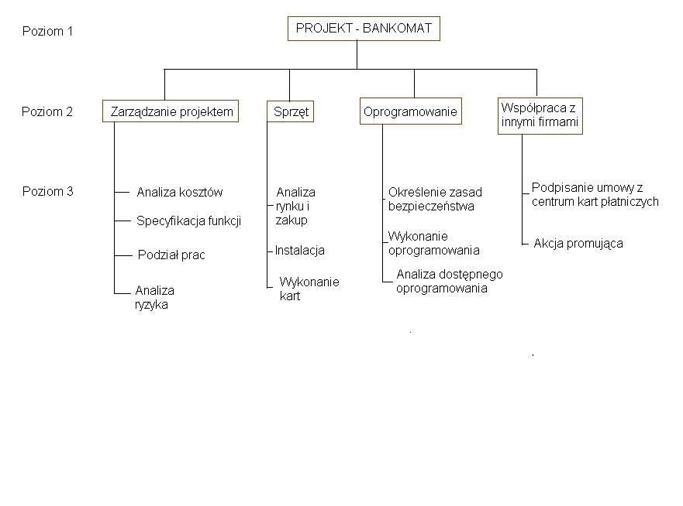
WBS –bankomat

Slide 13
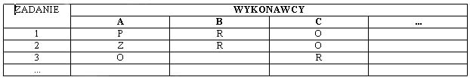
Macierz RAM

Slide 14
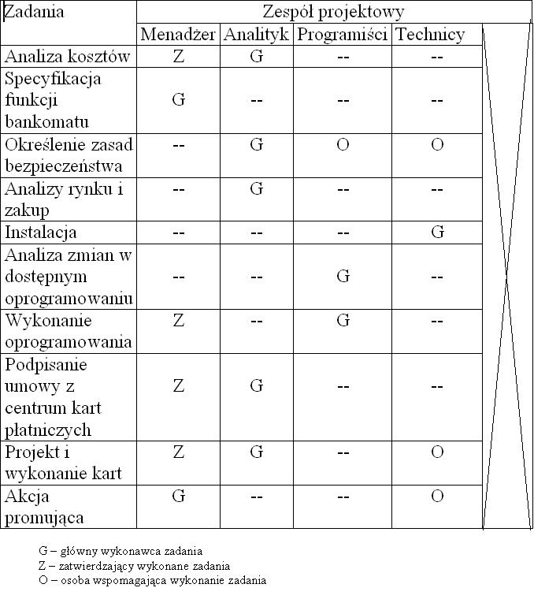
Macierz RAM-bankomat

Slide 15
Źródła
Zdzisław Szyjewski “Zarządzanie projektami informatycznymi”
Google.pl
Materiał wykładowy

